Slide 1
第6章 图
图的术语

Slide 2
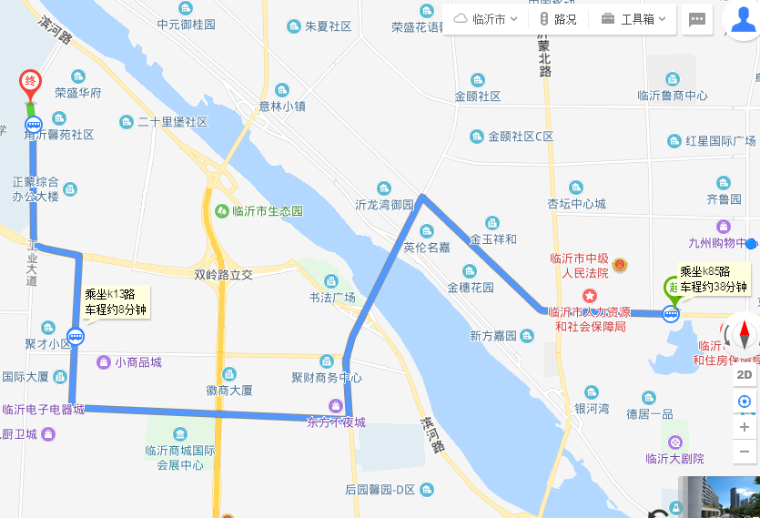
图

Slide 3
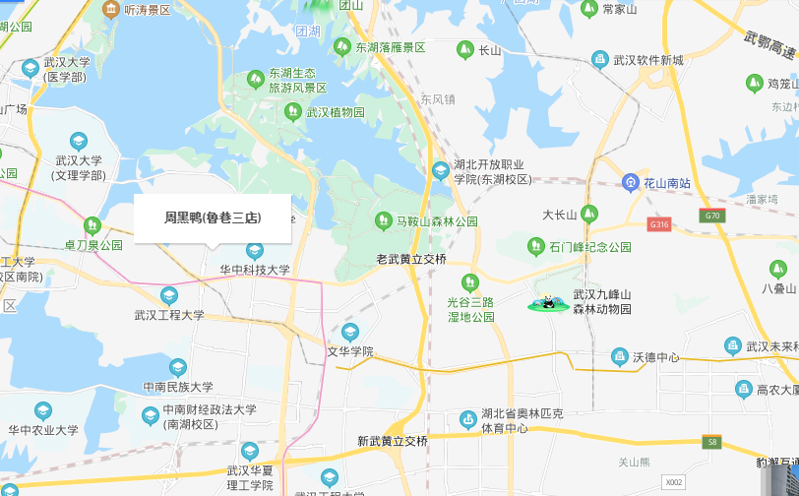
最短路径
4
V₄
4
V₁
4
1
4
2
V₀
6
V₂
6
1
2
9
2
9
V₃
2
带权有向图G

Slide 4
拓扑排序
请画出右表对应的AOV-网，并给出排课方案。
课程代号 | 课程名称 | 先修课程
C₁ | 高等数学
C₂ | 程序设计基础
C₃ | 离散数学 | C₁，C₂
C₄ | 数据结构 | C₂，C₃
C₅ | 高级语言程序设计 | C₂
C₆ | 编译方法 | C₄，C₅
C₇ | 操作系统 | C₄，C₉
C₈ | 普通物理 | C₁
C₉ | 计算机原理 | C₈

Slide 5
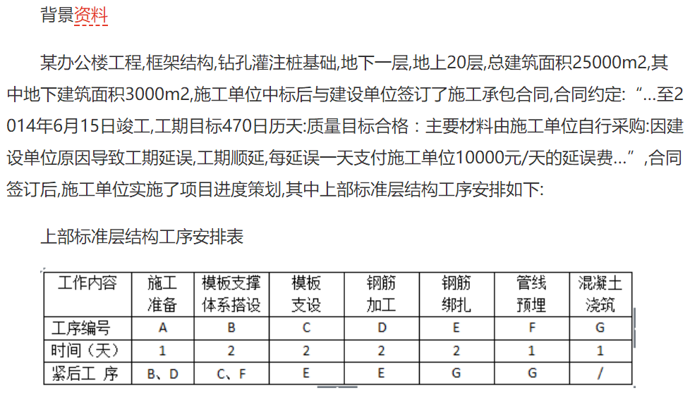
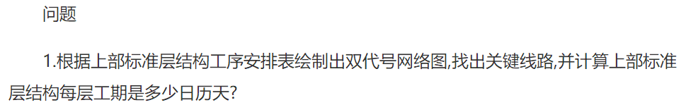
关键路径

Slide 6
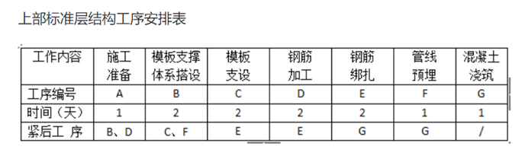
关键路径
B=2
V₂
F=1
A=1
G=1
V₅
V₀
V₁
C=2
V₄
D=2
V₃
E=2

Slide 7
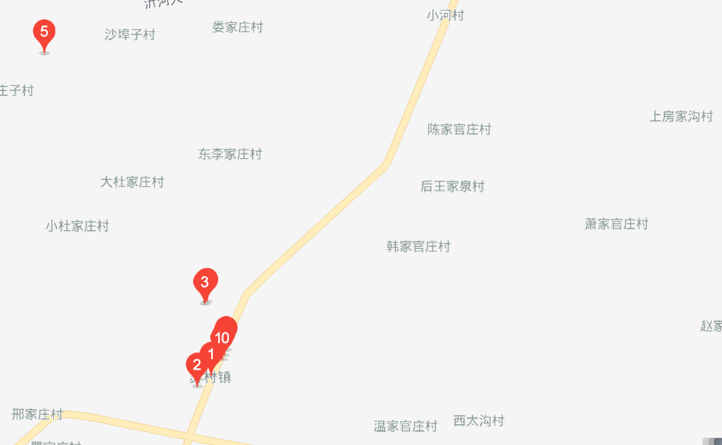
最小生成树
娄家庄村
6
小河村
5
4
2
10
杜家庄村
8
刘家庄村
10
12
9
8
韩家庄村

Slide 8
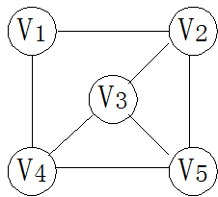
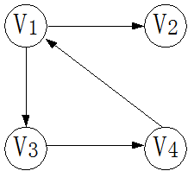
图的定义
G=(V,E)
V：顶点(数据元素)的有穷非空集合；
E：边的有穷集合。
边（v₁，v₂）
弧<v₁，v₂>
无向图G1
有向图G2

Slide 9
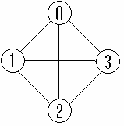
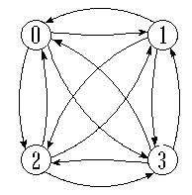
图的术语-完全图
无向完全图
有向完全图
n(n-1)/2 条边
n(n-1) 条弧

Slide 10
图的术语-邻接、依附
无向图中，对于任意两个顶点v_{i}和顶点v_{j}，若存在边(v_{i}，v_{j})，则称顶点v_{i}和顶点v_{j}互为邻接点，即v_{i}和v_{j}相邻接，同时称边(v_{i}，v_{j})依附于顶点v_{i}和顶点v_{j}。
V₁
V₂
V₃
V₄
图G1

Slide 11
图的术语-邻接、依附
有向图中，对于任意两个顶点v_{i}和顶点v_{j}，若存在弧<v_{i}，v_{j}>，则称顶点v_{i}邻接到顶点v_{j}，顶点v_{j}邻接自顶点v_{i}，同时称弧<v_{i}，v_{j}>依附于顶点v_{i}和顶点v_{j} 。
V₁
V₂
V₃
V₄
图G2

Slide 12
图的术语-稀疏图、稠密图、度
稀疏图：有很少边或弧的图（e<nlog₂n）;
稠密图：有较多边或弧的图。
顶点的度：在无向图中，顶点v的度是指依附于该顶点的边的数目，通常记为TD (v)。
顶点的入度：在有向图中，顶点v的入度是指以该顶点为弧头的弧的数目，记为ID (v)；
顶点的出度：在有向图中，顶点v的出度是指以该顶点为弧尾的弧的数目，记为OD (v)。
在有向图中, 顶点的度等于该顶点的入度与出度之和。

Slide 13
图的术语-稀疏图、稠密图、度
V₁
V₂
V₁
V₂
V₃
V₄
V₃
V₄
图G1
图G2
n
n
n
∑
=
∑
∑
TD
(
v
)
2
e
ID
(
v
)
=
OD
(
v
)
=
e
i
i
i
i
=
1
i
=
1
i
=
1

Slide 14
图的术语-权、网
权：是指对边或弧赋予的有意义的数值量。可以表示从一个顶点到另一个顶点的距离或耗费。
网：带权的图称为网。
2
V₁
V₂
7
1
3
9
V₃
V₄
图G3

Slide 15
图的术语-路径
路径：
在无向图G=(V, E)中，从顶点v_{i}到顶点v_{j}之间的路径是一个顶点序列(v_{i}=v_{k0},v_{k1},v_{k2}, …, v_{km}=v_{j})，其中，(v_{kj},v_{kj+1})∈E（1≤j≤m）。
若G是有向图，则路径也是有方向的，顶点序列满足<v_{kj},v_{kj+1}>∈E。
V₁
V₂
V₁ 到V₃的路径： V₁ V₃
V₁ V₂ V₃
V₁ V₂ V₄ V₃
V₃
V₄
图G1

Slide 16
图的术语-路径长度
路径长度：
非带权图，路径上边或弧的个数；
带权图，路径上各边或弧的权值之和；
2
V₁
V₂
V₁
V₂
7
1
3
9
V₃
V₄
V₃
V₄
图G1
图G3

Slide 17
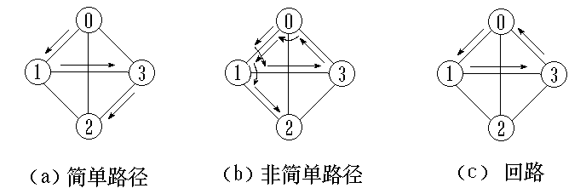
图的术语-回路、简单路径、简单回路
回路(环)：第一个顶点和最后一个顶点相同的路径。
简单路径：序列中顶点不重复出现的路径。
简单回路(简单环)：除了第一个顶点和最后一个顶点外，其余顶点不重复出现的回路。

Slide 18
图的术语-子图
子图：设有两个图G=（V，{E}）、G1=（V1，{E1}），若V1⊆ V，E1 ⊆ E，则称 G1是G的子图。
V0
V1
V0
V1
V0
V1
V2
V2
V2
V3
V4
V3
V4
V3
V4
(a)
(b)
(c)

Slide 19
图的术语-连通、连通图、强连通图
连通：在无向图中，如果从一个顶点v_{i}到另一个顶点v_{j}(i≠j)有路径，则称顶点v_{i}和v_{j}是连通的。
连通图：如果图中任意两个顶点都是连通的，则称该图是连通图（强连通图）。
V0
V1
V0
V1
V2
V3
V4
V2
V3
（a）连通图
（b）强连通图

Slide 20
图的术语-极大（小）连通子图、连通分量
极大连通子图：该子图是 G 连通子图，将G 的任何不在该子图中的顶点加入，子图不再连通。
极小连通子图：该子图是G 的连通子图，在该子图中删除任何一条边，子图不再连通。
连通分量：非连通图的极大连通子图称为连通分量。
V0
V1
V4
V0
V1
V4
V0
V1
V3
V2
V5
V3
V2
V5
V3
V2
图a
图b
图c
图d

Slide 21
谢谢！

